Slide 1

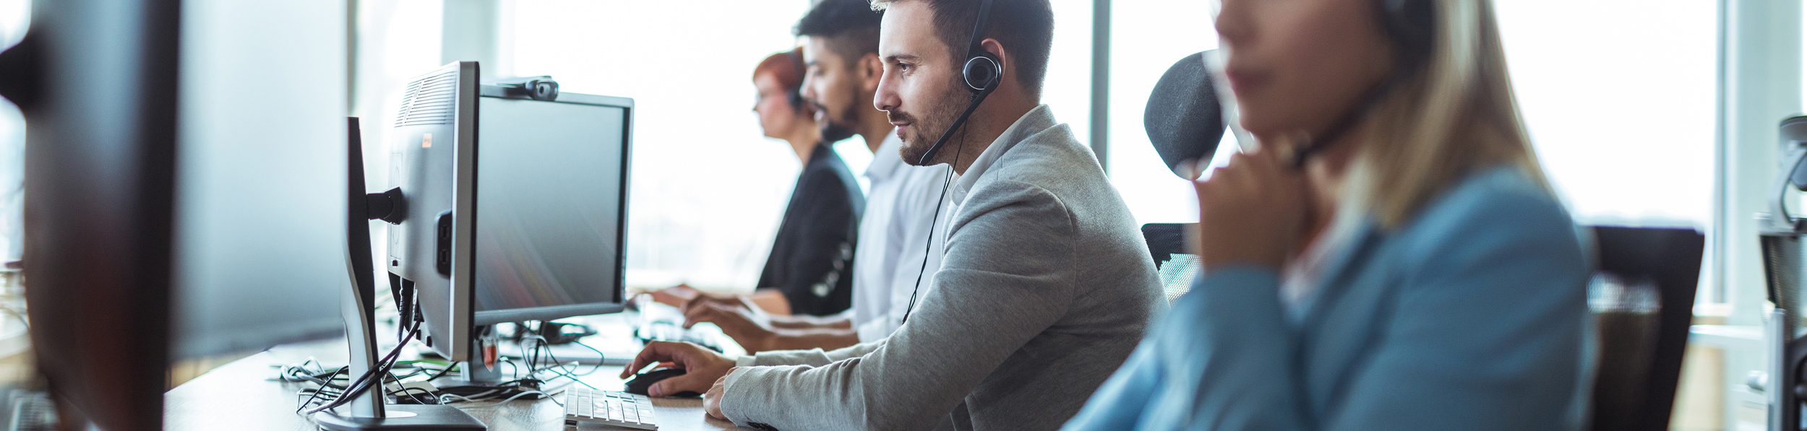
Offre commerciale
{{DATE}}
TÉLÉCOM
{{REP_NAME}}
{{REP_PHONE}}
{{REP_MOBILE}}
{{REP_EMAIL}}
135 chemin des bassins
94000 Créteil
01.70.72.19.40
levad.fr

Slide 2

LEVAD s'inscrit dans la durée
Solution
10%
Informatique
20%
Téléphonie
20%
Impression
50%

Slide 3
Nos infrastructures hautement sécurisées
Le Havre
Lille
Coeur de réseaux
Environnement
Plus, de 42Gb vers internet
Cherbourg
Entièrement redondé et sécurité à la
Norme Tiers III dernière génération
6
Caen
Datacenters
3 en Normandie
3 en région Parisienne
Interconnectés entre eux
et des solutions de PRA/PCA
(Plan de reprise et de continuité d’activité)
99,98%
Paris
Saint-Denis
Lognes
Taux de disponibilité
Bordeaux
Lyon
23
Supervision
Portes de collecte
En temps réel des équipements clients
avec prise en main à distance
Montpellier
Nationales et locales
Toulouse

Slide 4
{{CLIENT_NAME}}
{{CLIENT_ADDR1}}
{{CLIENT_ADDR2}}
Créteil, le {{DATE_LONG}}
A l’attention de {{CLIENT_CONTACT}},
Je vous prie de trouver ci-joint toute la documentation liée aux solutions télécom, complétée par nos conditions financières.
Nous vous remercions de l’intérêt que vous manifestez à l’égard de notre société et souhaitons que cette proposition retienne toute votre attention.
Nous restons à votre entière disposition pour répondre à toutes vos questions.
Nous vous prions de croire en l’expression de nos salutations distinguées.

Slide 5
Infrastructure de la téléphonie hébergée
Softphone
Apllication mobile
DATA
Switch
Routeur
Téléphone fixe
DECT

Slide 6
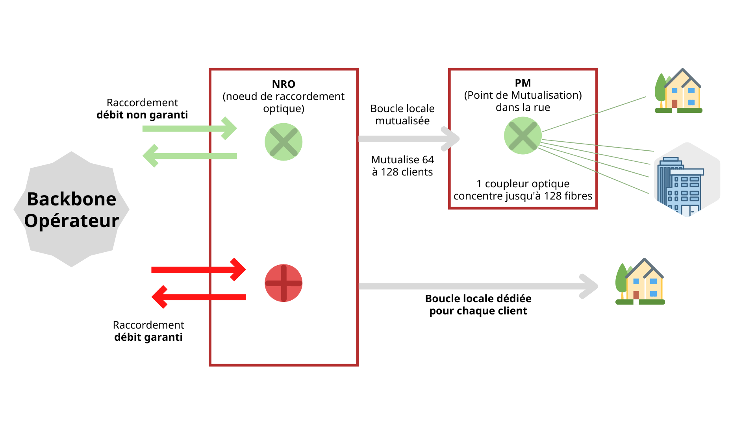
LES DIFFÉRENTS LIENS INTERNET
ADSL
4G
Fibre mutualisée
Fibre dédiée
Débit moyen
0.5-10 M
0.5-500 G
100 M à 1G
10 à 1G
Stabilité
GTR
24-48h
/
24-48h
4h
Délais
15 jours
7 jours
15 à 22 jours
3 mois
Prix à partir
41€ HT/mois
18€ HT/mois
52€ HT/mois
168€ HT/mois
Differences entre offres FTTH/FTTE & FTTO

Slide 7
LES DIFFÉRENTS LIENS INTERNET : La 4G
La 4G : La Data internet
Routeur = 250,00€ HT
20 Go
50 Go
100 Go
200 Go
500 Go
19,50 € HT/mois
28,00 € HT/mois
50,00 € HT/mois
84,00 € HT/mois
166,00 € HT/mois

Slide 8
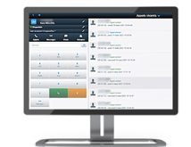
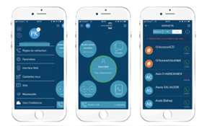
LE SOFT PHONE LEVAD
Conférences
Boîte vocale
Annuaires
Enregistrement vocale
Intégration à MicrosoftOutlook
SOFTPHONE
Téléphonez depuis votre ordinateur … Plus besoin de téléphone fixe !
Etat de présence
Mobilité
Appelez depuis votre Smartphone comme depuis le bureau
Messagerie instantanée
Réponse automatique personnelle
Liste des favoris
Click to call

Slide 9
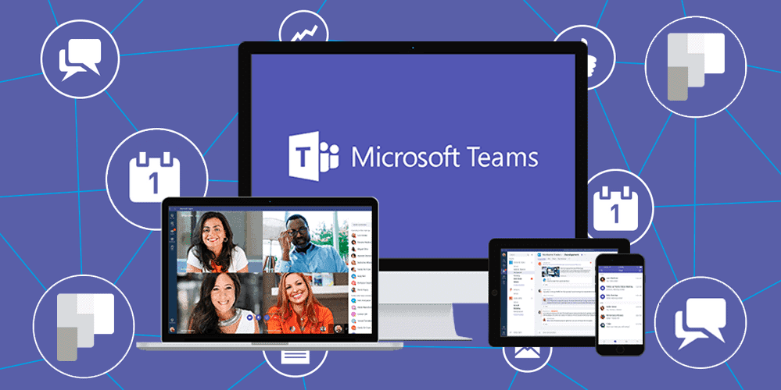
TEAMS BY LEVAD
Jumeler Team avec notre téléphonie et appeler vers les fixes et les mobiles en France en illimité
Partager des documents, appeler, organiser vos réunions, vos rendez-vous …
1 OUTIL UNIQUE

Slide 10
FONCTIONNALITÉS TÉLÉPHONIQUES
  Affichage du numéro d'appelé
  Numérotation courte
  Journaux d'appels : Reçus, émis, manqués
  Rappel du dernier Numéro (bis)
  Présentation du nom (appels internes)
  Gestion du numéro présenté
  Customisation des numéros interdits
  Double appel - Mise en attente
  Transfert d’appel
  Main Libre
  Renvois d’appel (systématique, non réponse, occupation, poste déconnecté)
  Renvois sur plages horaires
  Conférence à trois
  Touche muet
  Interception d’appel
  Groupes d’appel
  Fonction « ne pas déranger »
  Annuaire utilisateur
  Mélodie Interne/externe
  Supervision
  Touches de Raccourcis/Historique des appels
Numérotation
Gestion des appels
  Messagerie unifiée : envoi des messages vocaux dans boîtes email avec fichier (.mp3)
  Horodatage
  Transfert du message vers un autre utilisateur
  Rappelde l’expéditeur
  Interrogation / gestion à distance
  Messagerie d’absence
  Messagerie de groupe
Messagerie
Applications Options
  Version web accessible partout
  Client Windows et Linux (MacOS en cours de dev.)
  Client iOS-Androïd – Softphone 100% mobile
  Postes téléphoniques
  Sonnerie simultanée

Slide 11
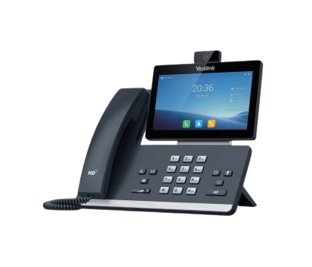
DESK PHONE
T58w - caméra
Fonctionne sous Android 9.0
Ecran tactile 7 pouces (1024 x 600p)
Bluetooth et Wi-Fi inclus
Possibilité de l'accrocher au mur
16 comptes SIP
Conférence audio 10 utilisateurs
2 ports Gigabite et PoE
2 ports USB 2.0 pour casques et clés USB
Quantité : 1

Slide 12
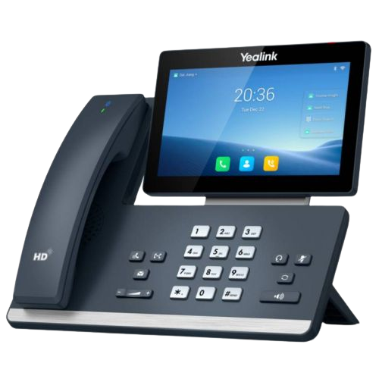
DESK PHONE
T58w Pro
Fonctionne sous Android 9.0
Ecran tactile 7 pouces (1024 x 600p)
Bluetooth et Wi-Fi inclus
Possibilité de l'accrocher au mur
16 comptes SIP
Conférence audio 10 utilisateurs
2 ports Gigabite et PoE
2 ports USB 2.0 pour casques et clés USB
Quantité : 1

Slide 13
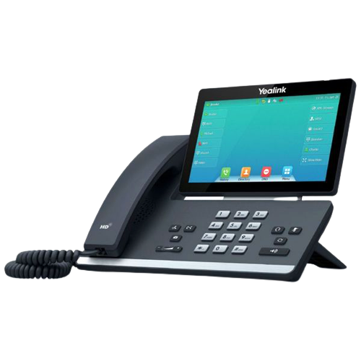
DESK PHONE
T57w
  29 touches programmables : programmez des numéros pour les appeler directement
  Grand écran tactile LCD couleurs : 7‘’
  PoE : autoalimenté par le câble réseau
  EHS : prise en charge du décrochage automatique via un casque sans-fil
  Codec audio Opus HD
  HD Voice : son haute définition large bande
  Combiné compatible avec appareils auditifs
  Port USB 2.0
  2 ports Ethernet Gigabit : switch RJ45 10/100/1000 M
  Support de casque Bluetooth avec dongle USB
  Extensible: jusqu'à 6 modules optionnels
Quantité : 1

Slide 14
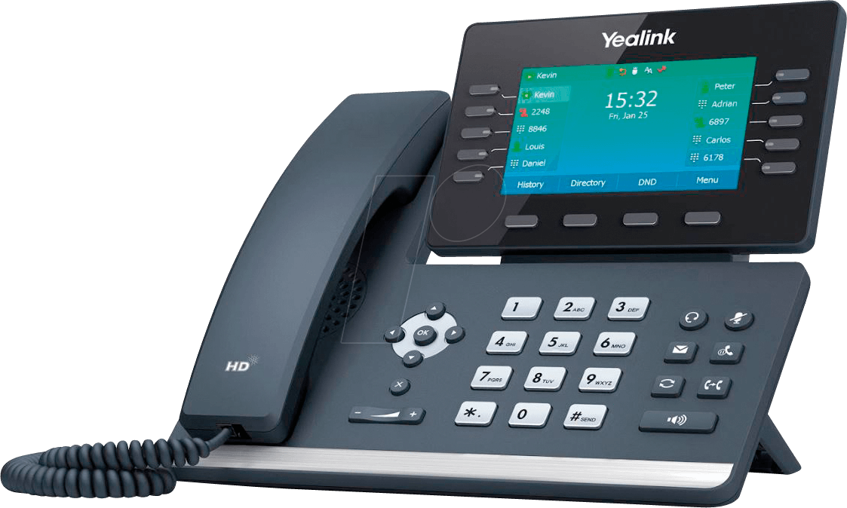
DESK PHONE
T54w
  Téléphone de bureau IP
  Écran tactile couleur 4.3 pouces ajustable
  Jusqu'à 16 comptes SIP
  Compatibilité PoE
  Technologies Bluetooth et Wi-Fi intégrées, port USB 2.0 supplémentaire
  Peut supporter les modules d'extension
  Qualité audio HD
Quantité : 1

Slide 15
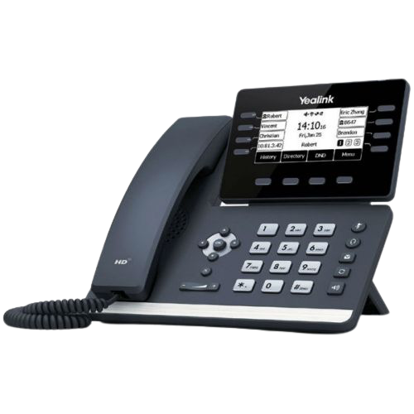
DESK PHONE
T53w
  Téléphone de bureau avec jusqu'à 12 comptes SIP
  Conférence jusqu'à 5 participants
  8 touches de fonction et écran LCD 3.7"
  Alimentation PoE "un seul câble"
  Bluetooth 4.0 et WiFi 802.3 intégré
Quantité : 1

Slide 16
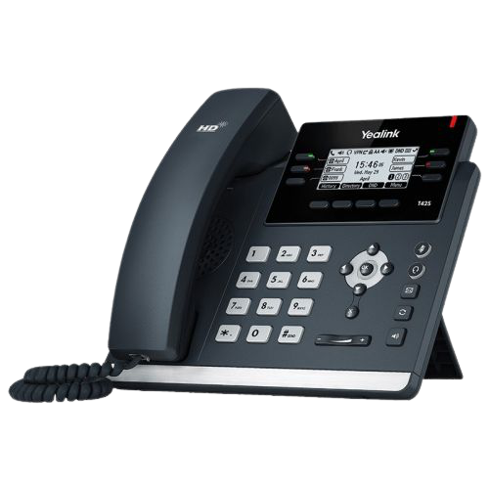
DESK PHONE
T42S
  6 touches de fonctions : programmez des numéros pour les appeler directement
  Grand écran LCD graphique : 2.7"
  PoE : autoalimenté par le câble réseau
  EHS : prise en charge du décrochage automatique via un casque sans-fil
  Codec audio Opus HD
  HD Voice: son haute définition large bande
  Combiné compatible avec appareils auditifs
  Port USB 2.0
  2 ports Ethernet Gigabit: switch RJ45 10/100/1000 M
  Mains libres, conférence à 3
  Support Codec Opus
Quantité : 1

Slide 17
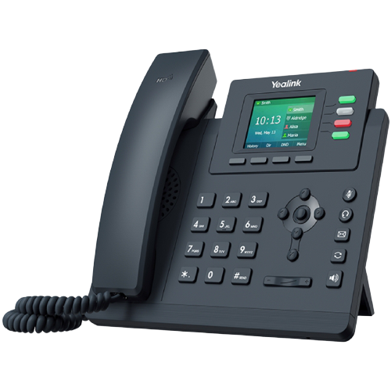
DESK PHONE
T33g
Téléphone de bureau avec jusqu'à 4 comptes SIP
Conférence jusqu'à 5 participants
6 touches de fonction et écran couleur 2.3"
Alimentation PoE "un seul câble"
Qualité sonore HD Full Duplex
Quantité : 1

Slide 18
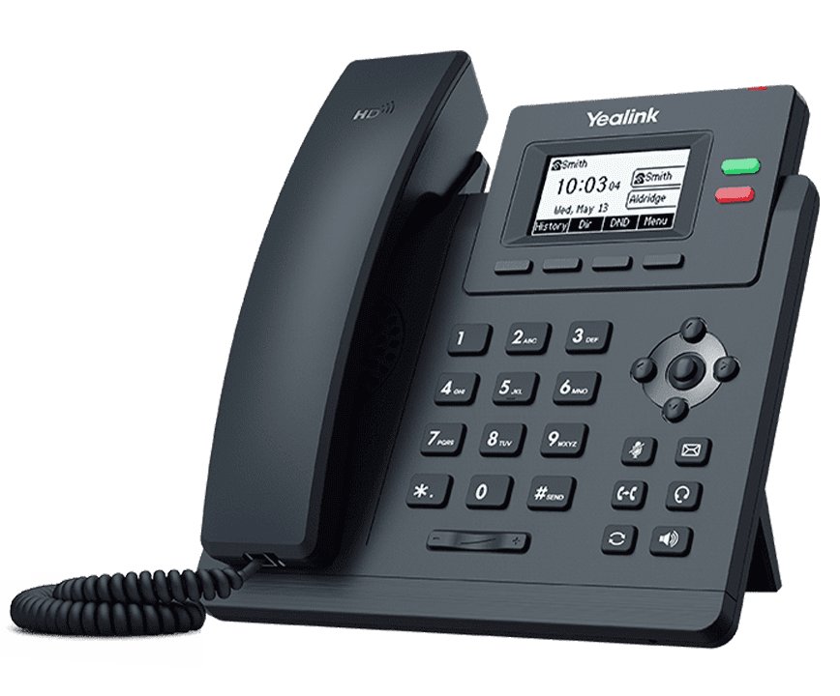
DESK PHONE
T31g
Téléphone de bureau avec jusqu'à 4 comptes SIP
Conférence jusqu'à 5 participants
6 touches de fonction et écran couleur 2.3"
Alimentation PoE "un seul câble"
Qualité sonore HD Full Duplex
Quantité :1

Slide 19
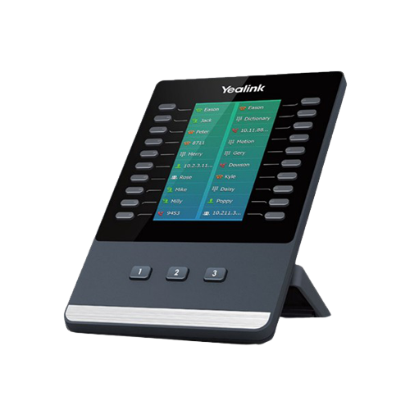
DESK PHONE
KEY MODULE POUR 50
  Écran couleur 4,3 " (272x480)
  Icônes de couleur
  20 touches physiques avec LED
  40 clés supplémentaires
  3 touches de contrôle indépendantes
  Prend en charge jusqu'à 3 modules en chaîne
  Fixation avec 2 angles réglables
  2 ports USB (2.0)
  Dimension: 196.5 x 124.0 x 137.5 x 42.6 mm
Quantité : 1

Slide 20
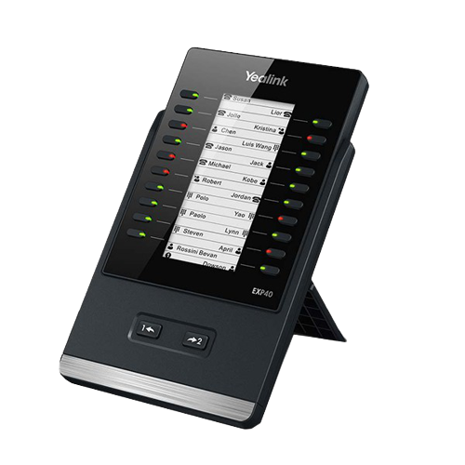
DESK PHONE
KEY MODULE POUR 40
  Écran couleur 4,3 " (272x480)
  Icônes de couleur
  20 touches physiques avec LED
  40 clés supplémentaires
  3 touches de contrôle indépendantes
  Prend en charge jusqu'à 3 modules en chaîne
  Fixation avec 2 angles réglables
  2 ports USB (2.0)
  Dimension: 196.5 x 124.0 x 137.5 x 42.6 mm
Quantité : 1

Slide 21
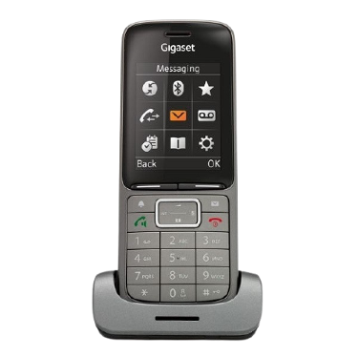
DESK PHONE
GigasetSL750
  Téléphone sans fil Combiné + base DECT
  Portée combiné-base : 50m en intérieur, 300m en extérieur dégagé
  Son HD
  Ecran graphique couleur
  Clavier économique
  Prise casque jack 2,5mm
  Répertoire 500 contacts Vcards
  Copie de répertoire entre combinés
  Main libre
  Bluetooth
  12H d’autonomie
  22 sonneries VIP + vibreur
  Surveillance pièce, conférence à 3
Quantité : 1

Slide 22
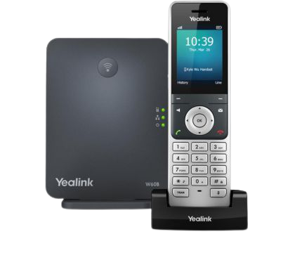
DESK PHONE
Yealink W53P
  Combiné supplémentaire pour Yealink W53P
  SON HD large bande
  Jusqu'à 4 appels simultanés
  Jusqu'à 5 comptes SIP
  Ecran couleur avec interface intuitive
  Autonomie : 30 heures en communication
  Charge rapide
  Chargement via USB
  Prise Jack 3.5mm
  2 touches programmables
Quantité : 1

Slide 23
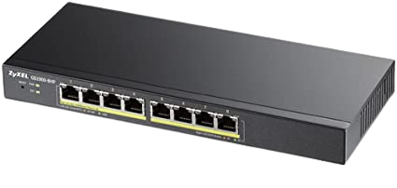
DESK PHONE
Switch POE 8 ports
Performances réseau rapides avec les ports Ethernet 8 Gigabit.
Le « mode de consommation » répartit la puissance de manière efficace, ce qui permet au PoE d'alimenter plus de périphériques. Un maximum de 30 W par port .
Soyez opérationnel en quelques minutes : L'assistant de configuration basé sur le Web permet une configuration et une gestion simples et rapides.
permettent une meilleure sécurité et une meilleure gestion.
Garantie à vie limitée et assistance gratuite pour la mise à jour du micrologiciel
nos switch sont POE et vont de 4 à 48Ports, il ne sont pas manageable.
Quantité : 1

Slide 24
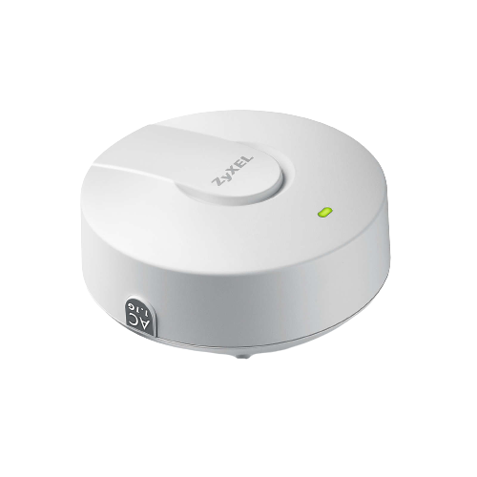
DESK PHONE
Borne Wifi Zyxel
Design Compact adapté pour montage au plafond
Point accès Wifi 11ac
Trassnfert de donnée jusqu’à 1200 Mbps
1 port Rj45 Gigabit PoE
Quantité : 1

Slide 25
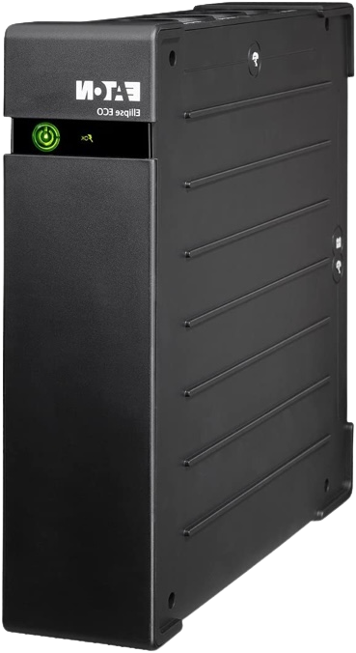
ONDULEUR
Eaton Onduleur Ellipse ECO
  Ellipse ECO 1600 VA / 1000 watts
  Connexion 8 prises sorties FR : 4 prises protection parafoudre avec batterie de secours, et 4 prises protection parafoudre uniquement
  Fonction économie d'énergie jusqu'à 25%. L’absence de ventilateur supprime le bruit, sauf la tonalité d'alarme en cas d’évènements
  Protection téléphone/fax/modem/réseau 10/100 RJ45. UPS avec afficheur et interface USB (câble USB inclus)
Quantité : 1

Slide 26
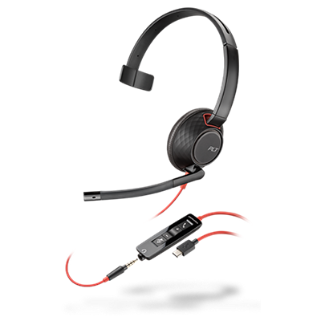
PERITÉLÉPHONIE : CASQUES
Casque USB filaire pour softphone
  Casque filaire 1 écouteur en mousse
  Connexion USB-C pour PC/Mac
  Micro antibruit
  Suppression du bruit de fond
  Audio à large bande
  Traitement du signal numérique
  Se connecte à : PC, téléphone et tablette via USB-C
  Commandes vocales: Contrôle du volume, des appels, muet
Quantité : 1

Slide 27
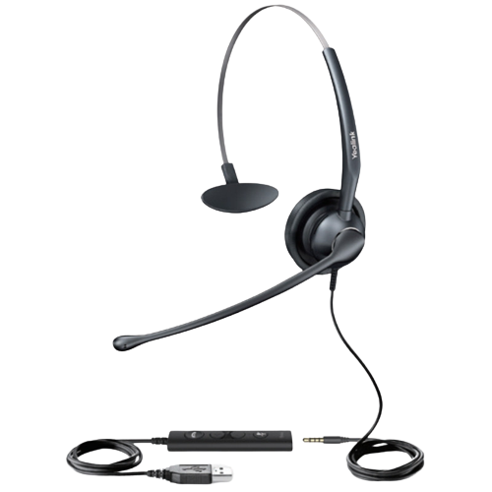
PERITÉLÉPHONIE : CASQUES
Casque filaire Yealink YHS33
  1 écouteur : Restez en contact avec votre environnement
  Micro anti-bruit : Réduit les bruits ambiants
  ActiveProtection : Vous protège des chocs acoustiques
Quantité : 1

Slide 28
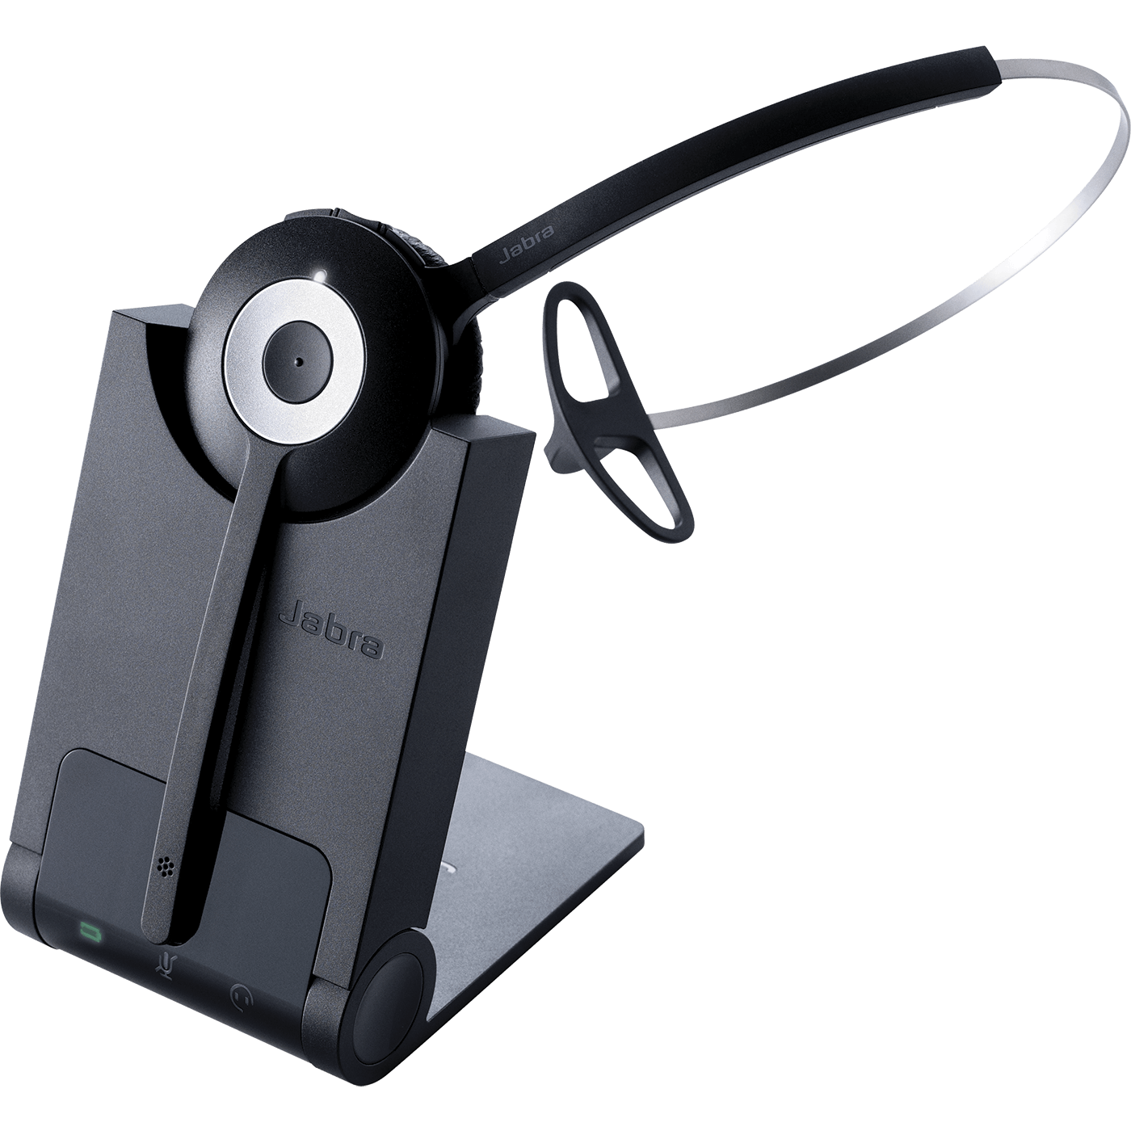
PERITÉLÉPHONIE : CASQUES
JABRA PRO920
  Casque sans fil 1 écouteur en similicuir
  Connexion RJ pour téléphone fixe
  Compatible avec la plus part des téléphones fixes
  Micro antibruit
  Protection acoustique Jabra Safetone
  Son large bande
  Boutons multifonctions sur le casque: décroché/raccroché, réglage volume et fonction secret
  Témoins lumineux sur la base : état de charge, fonction secret, prise de ligne
  Portée DECT de 120 mètres
  Autonomie en conversation : 8 heures
  Autonomie en veille : 36 heures
  Des conversations claires même dans les environnements bruyants
  Mode conférence : connectez jusqu’à 4 casques sur une même base
  Poids du casque : 27 grammes
Quantité : 1

Slide 29
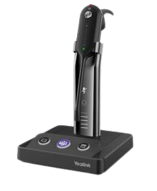
PERITÉLÉPHONIE : CASQUES
Yealink WH63 teams
  Micro-casque convertible sans fil, mono
  Connexion via la base de recharge : USB (x2)
  Écouteur sans réduction de bruit
  Microphone (x2) avec annulation des bruits de fond
  Technologie sans fil DECT, portée de 120m maxi
  Autonomie : 8h en conversation, 54h en veille
  Témoin lumineux d’appel : ne soyez plus dérangé lors de vos appels
  Commandes intégrées : volume, muet, prise d'appel
  Poids du casque : 19 grammes
Quantité : 1

Slide 30
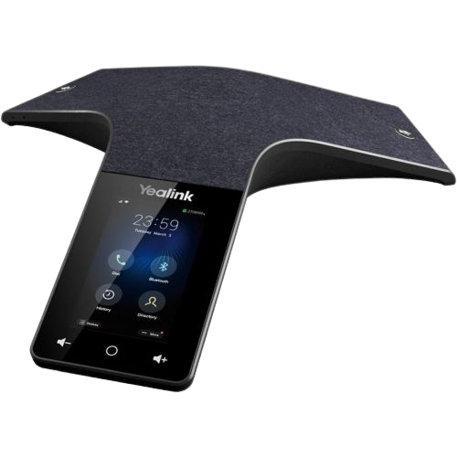
PERITÉLÉPHONIE : CONFÉRENCIER
Pieuvre YEALINK CP965
Téléphone de conférence IP pour salles moyennes
Conçu pour les réunions regroupant 10 personnes maximum
Écran tactile de 5’’ (12cm) avec affichage couleur
Gestion des appels et des paramètres audios directement via cet écran
Qualité audio HD en Full-Duplex
Réseau de 13 microphones avec annulation de l’écho intégré
Captation des voix à 360° dans un rayon de 6 mètres
Connectivité : RJ45; USB-A ; USB-C ; Wifi et Bluetooth
Connexion filaire ou sans-fil disponible
Quantité : 1

Slide 31
PERITÉLÉPHONIE : CONFÉRENCIER
Pieuvre YEALINK CP925
Téléphone de conférence IP pour petites salles
Conçu pour des réunions regroupant 5 personnes maximum
Connexion possible sur smartphone via Bluetooth
Écran tactile de 4’’ (10cm) avec affichage couleur
Gestion des paramètres et des appels directement via ce même écran
Qualité audio HD Full-Duplex
Réseau de 7 microphones avec annulation des échos intégré
Captation des voix à 360° dans un rayon de 6 mètres
Connectivité : RJ45; USB-C ; Wifi et Bluetooth
Quantité : 1

Slide 32
OFFRE MOBILE
Éligible ORANGE
Utilisation
Prix
Caractéristiques
Internet
Puce
(1)
L’essentiel pour
10Go d’Internet Mobile en France et UE
Ajout possible en cours de mois (2)
VOICE ONLY
Communiquer en France fixe et mobile + UE(3)
19€ HT/mois
Appels/SMS/ illimités
Inclus
Communiquer et surfer régulièrement sur Internet en France+ UE(3)
50Go d’Internet Mobile en France et UE
Ajout possible en cours de mois (2)
VOICE PLUS
26€ HT/mois
Appels/SMS/ illimités
Inclus
Communiquer et surfer en toute sérénité en France + UE(3)
100Go d’Internet Mobile en France et UE
Ajout possible en cours de mois (2)
VOICE MAX
49€ HT/mois
Appels/SMS/ illimités
Inclus
(1) Frais d’activation de service à 8€ HT/puce. (2) la réinitialisation des données data s’organise en cours de mois moyennant la facturation doublé de votre forfait concernant le mois de la demande. (3) UE = regroupement de plusieurs pays (France, Autriche, Belgique,Danemark, Finlande, Allemagne,Grece,Irlance,Italie,Luxembourg,pays-bas,espagne,suede,royaume-unie,bulgarie,chypre,tcheque,estonie,hongrie,lettonie,lituanie,malte,pologne,roumanie,slovenie,slovaquie,Gibraltar,Guadeloupe,Martinique,reunion,guyane francaise,islande,Liechtenstein,norvege,croatie,mayotte,st pierre et Miquelon, st Barthelemy, st martin)

Slide 33

OFFRE MOBILE
Éligible SFR/ORANGE/BOUYGUE modulable.
Appels
SMS
10Go
50Go
100Go
Puce
Mobile
VOICE ONLY
VOICE PLUS
VOICE MAX

Slide 34
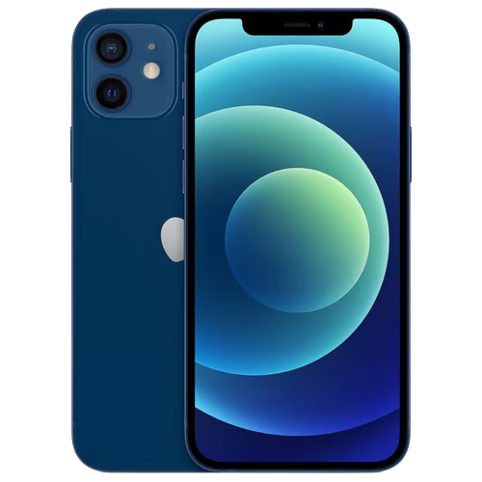
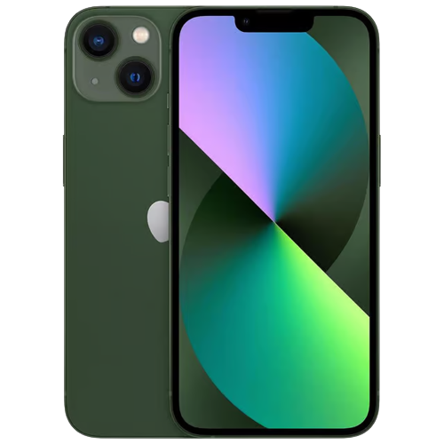
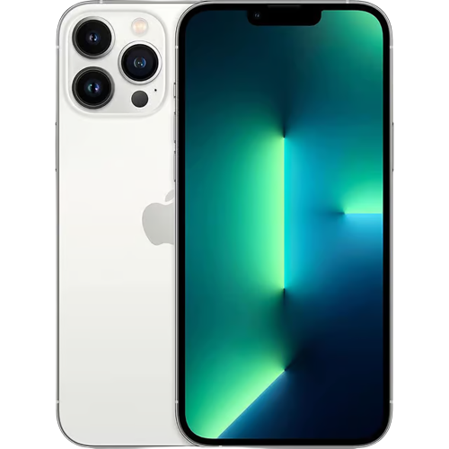
OFFRE MOBILE
t
Location de téléphones reconditionnés pour la sobriété numérique
IPhone 12
À partir de
25 €/ mois
Une offre sur-mesure
Un conseiller dédié pour établir une offre qui vous est adapté,
Une interface intuitive pour piloter votre flotte.
Services Mobiles
Des terminaux mobiles reconditionnés en France
certifiés Service France Garanti,
Des accessoires neufs (coque de protection, verre trempé),
Enrôlement,
Un déploiement mono ou multi-sites, partout en Europe
Une gestion au quotidien
SAV Premium
Un SAV Français, certifié Service France Garanti.
Une réponse en moins de 24h.
Un échange du terminal en panne sous 24h
Une reconfiguration à l'identique
Un suivi en temps réel sur l'interface
Solutions de reprise
Une reprise sécurisée de votre ancienne flotte (data écrasée)
Aucun déchet : les terminaux sont reconditionnés ou recyclés
en pièce détachées
t
IPhone 13
À partir de
30 €/ mois
t
Un service qui répond aux enjeux environnementaux….
IPhone 13
pro max
À partir de
Un gain de temps et de ressources pour votre DSI
Ainsi que vos services généraux
Une diminution considérable
de vos coûts d’équipement
Equipez vous des dernières
générations technologiques
Ayez un impact environnemental positif
35 €/ mois
34

Slide 35
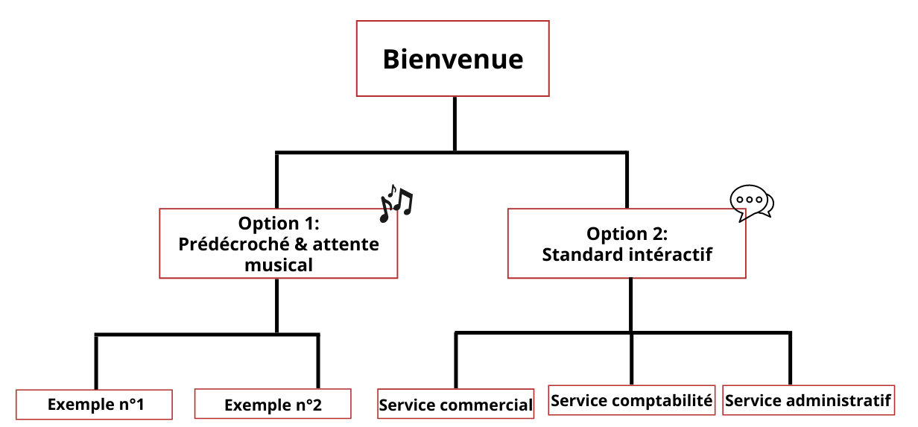
Système de pré-décroché
Option 1: Prédécroché & Attente musicale
Option 2: Standard intéractif
Messagerie Vocale
Le pré décroché permet à votre appelant d’être d’accueilli par un message sans avoir d’attente matérialisée par les tonalités de sonneries, ce dernier est personnalisable et est accompagné d’une musique que vous aurez sélectionnée sur notre site internet « www.myibstelecom-studio.com »
Le Serveur Vocal Interactif, ou SVI, est une technologie de téléphonie qui permet aux clients d’interagir avec le système hôte de l’entreprise par le biais de menus vocaux configurables.
Le SVI vous permet aussi d’enregistrer des messages d’accueil personnalisés pour une meilleure expérience client.
La messagerie vocale évolue et donne accès à la possibilité de renvoyer votre appelant vers différents choix.
Voici quelques exemples :
  Exemple 1: CENTRE DENTAIRE vous remercie de votre appel et vous assure de tous ses efforts pour réduire cette attente.
  Exemple 2: Vous êtes bien en relation avec CENTRE DENTAIRE votre correspondant est actuellement occupé, nous vous prions de bien vouloir nous excuser pour cette attente.
Exemple :
Vous êtes bien sur la messagerie CENTRE DENTAIRE, nous sommes actuellement indisponible, tapez sur :
1 pour me laisser un message
2 pour me joindre sur mon téléphone mobile
3 pour être mis en relation avec mon assistante
Si cette solution n’est pas retenue, une messagerie traditionnelle est paramétrée.
Attention: En fonction du type de musique choisi des frais de droit d’auteur vous seront facturé annuellement par la Sasem ou tout autre organisme en charge des rémunérations des artistes

Slide 36
INSTALLATION & FORMATION
Etape 1 :
Etape 2 :
Etape 3 :
La matinée, déploiement des postes téléphoniques.
  Paramétrage, intégration dans l’espace de travail de l’utilisateur.
  Pré-paramétrage de l’autocom, positionnement dans la baie de brassage.
  En fin de matinée, une coupure de quelques minutes est prévue pour la synchronisation du PABX. La mise en route est immédiate.
L’après-midi, les nouveaux postes sont disponibles pour les utilisateurs.
  Installation du soft pour le couplage téléphonie/ informatique sur les postes utilisateurs.
  Une fois que l’ensemble des tests de fiabilité a été réalisé, nous déposons votre ancienne installation.
Portabilité du numéro fixe n'est pas automatique lorsque vous e avez fait la demande à votre commercial; celle ci s'effectue le jour de l'installation de votre matériel.
Pensez à vos SDA si vous souhaiter les conserver !

Slide 37
MAINTENANCE
Caractéristiques
Contrat
Pièce, déplacements et main d’œuvre, Software
Télémaintenance (interventions à distance)
Garantie postes fixes
Déplacement en cas de panne majeure (standard arrêté)
Déplacement en cas de panne légère
Programmation du serveur télécom et des postes (IPBX…)
Garantie postes sans fil
Garantie casques
Changement des consommables (cordons,…)
Hotline et télémaintenance illimitées
Sous 4h
Sous 8h
Option
Option

Slide 38

TARIFICATION ET DEVIS

Slide 39


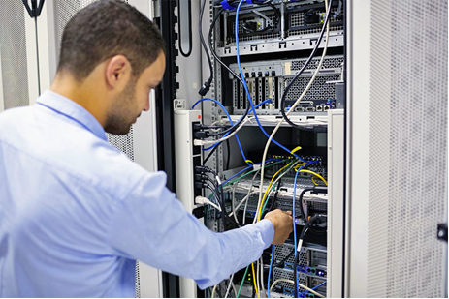
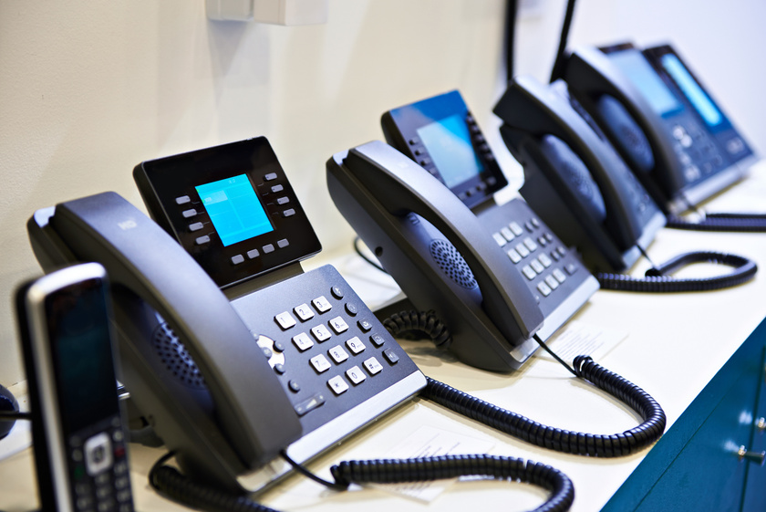
TARIFICATION ET DEVIS
Durée: {{TEL_DUREE}} trimestres
Maintenance illimitée
20 Appels simultanés fixe et mobile en France dont 10 sortants + 40 destinations fixe à l’international
{{TEL_UNIT_PRICE}}€ HT / mois / Poste*
Paramétrage & installation
{{TEL_QTY}} postes
*{{TEL_LEASING_MENSUEL}} HT/mois pour le leasing du matériel + {{TEL_ABOS_MENSUEL}} HT/mois pour la maintenance et les communications
Internet
Mobile :
Typologie
Tarif
Forfait
Tarif
{{TEL_INTERNET_TYPE}}
{{TEL_INTERNET_PRIX}} HT/ mois
{{TEL_MOBILE_LABEL}}
{{TEL_MOBILE_PRIX}} HT/ mois

Slide 40
NOS CONDITIONS FINANCIÈRES
SITUATION ACTUELLE € HT / TRIMESTRE
Matériel | Type de Financement | Loyer Mensuel | Opérateur |  |  |  | Internet |  |  |  | Maintenance | TOTAL HT
 |  |  | Numeris | Voip | Nombre | Coût | Lien | Data | 4G | Coût | Coût
SOLUTION PROPOSEE € HT / TRIMESTRE
Matériel | Type de Financement | Loyer Mensuel | Opérateur |  |  |  | Internet |  |  |  | Maintenance | TOTAL HT
 |  |  | Numeris | Voip | Nombre | Coût | Lien | Data | 4G | Coût | Coût
 |  |  |  |  | X T0 | X€ /min
Dans le cadre de ce contrat Levad s’engage à remettre un règlement à hauteur de 10 000€ maximum correspondant aux indemnités de résiliation de votre ancien contrat.

Slide 41

BON POUR ACCORD
  Signature rapide à distance via Docusign
  Installation et formation rapide
Contactez votre commercial

Slide 42



CHARTE ÉCOLOGIQUE
Notre Projet
Engageant des actions depuis 2018, Levad regroupe déjà un large pannel d’ac- tions qui ont été mises en place.
Depuis peu, LEVAD a lancé son projet RSE dans le but de pronner la protection de l’envi- ronnement et le bien être en entre- prise.
2020
Suppression de bouteilles en plastique
Reconditionnement des photo- copieurs
2021-2022
Dématérialisation des factures
Dématérialisation des contrats et des offres
Mise en place de vaisselle éco-responsable.
Passage à l’éléctricité verte
2023
Tri des déchets
Utilisation de papier 100% recyclé
Sensibilisation à l’écologie
Partenariat de reforestation
Mise en place de véhicules hybrides
Recyclages de tonners
Le bien-être en entreprise
levad place ses collaborateurs au coeur de ses préoccupations. C’est pour cela que tout est mis en place pour assurer leur bien-être. De l’installation du télé-travail, à l’amélioration de leur poste, tout est réalisé pour que les salariés ne manquent de rien.
L’environnement
Vous souhaitez en savoir plus sur
notre engagement ?
Demandez notre livret RSE auprès de votre commerciale .
Conscient de la crise écologique, Levad s’engage pour la protection de l’environnement. Pour cela, des objectifs sont fixés chaque année dans le but de réduire son impreinte carbonne.

